Slide 1
2022 YILI
YÖNETİMİN GÖZDEN GEÇİRME TOPLANTISI
(YGG)
SAĞLIK BİLİMLERİ FAKÜLTESİ
EBELİK BÖLÜMÜ

Slide 2
MİSYON-VİZYON-POLİTİKA
BİRİMİN MİSYONU
Ebeliğin temel kavram, kuram ve ilkelerini benimseyecek, gebelik öncesi, gebelik, doğum ve doğum sonrası süreçlerde riskli durumları erken tanılayabilecek, sağlığın yeniden kazandırılması ve sürdürülmesi için uygun yaklaşımları planlayabilecek, bilimsel yaklaşımıyla fark yaratan ebeler yetiştirmektir.
BİRİMİN VİZYONU
Öğrenci odaklı bir yaklaşımla ebelik alanında ulusal ve uluslararası düzeyde tercih edilen bir bölüm olmaktır.

Slide 3
SWOT (GZFT) ANALİZİ
GÜÇLÜ YÖNLER | ZAYIF YÖNLER | FIRSATLAR | TEHDİTLER
G1- Üniversitenin fiziki koşullarının (ofis, derslik, yemekhane, kütüphane, sosyal alan vb.) yeterli olması | Z1 - Klinik uygulamalar için üniversiteye bağlı bir hastanenin olmaması | F1- Üniversitenin sahil kentinde ve turizm bölgesinde olması nedeniyle dikkat çekmesi | T1- Klinik uygulamalar için devlete bağlı sağlık kurumları ile işbirliği kurmada yetersizlikler olması
G2-Antalya ilinde öğrenci alan tek ebelik lisans programı olması. | Z2 - Ebe öğretim elemanı sayısının yetersiz olması | F2- Üniversitede öğrencilerin sosyal ve mesleki becerilerini geliştirebilecekleri öğrenci topluluklarının bulunması | T2- Mesleki temel dersler için alanında uzman ebelik öğretim üyesi sayısının yeterli olmaması
G3-Dört yıllık eğitim müfredatının Ebelik ÇEP ve Ulusal-Uluslararası Akreditasyon kuruluşlarının kriterleri ölçüsünde hazırlanmış olması. | Z3 - Bölüm akademik kadrosunda profesör ve doçent unvanına sahip ebe öğretim üyesinin olmaması | F3- Üniversite yönetiminin ve mütevelli heyetinin eğitimi destekleyen, yeniliklere açık bir tutum içerisinde olması | T3- Öğretim elemanlarının devlet üniversitelerini tercih etmesinden dolayı yeterli öğretim elemanı kadrosunun oluşturulamama ihtimali
G4- Öğretim elemanlarının uzun yıllar alanda çalışma deneyimi olması ve bu deneyimin teori ve uygulama derslerinde öğrenciye aktarılması | Z4 - Yüksek lisans ve doktora programlarının olmaması | F4- Ülkemizde ebe ve ebe akademisyen ihtiyacının fazla olması | T4- Pandemi nedeniyle yüzyüze eğitime ara verilme ihtimalinin bulunması
G5-Bölüm temel tıp derslerinin alana özgü öğretim üyeleri tarafından veriliyor olması | Z5 - 2021-2022 eğitim öğretim yılında açılan bir bölüm olduğu için kurumsallaşma sürecinin tamamlanmamış olması | F5- Mezuniyet sonrası istihdam kolaylığı | T5- Ebelik mesleğinin görev, yetki ve sorumluluklarının yeterince bilinir olmaması
G6-Öğrenci merkezli eğitim sisteminin benimsenmiş olması | Z6 - Farklı bölümlerle yan dal programının planlanma sürecinin tamamlanmaması | F6- Üniversite eğitim ücretinin ulaşılabilir olması | T6- Ebelerin mesleki haklarının yetersiz olması
G7 -Bilimsel yenilikleri takip eden, kendini geliştirmeye açık, dinamik öğretim elemanı kadrosuna sahip olmak | Z7 - Erasmus programının planlanma sürecinin tamamlanmaması | F7- Sağlık alanında uygulama ağırlıklı bir bölüm olarak öğrenci kontenjanının yüksek olmaması
G8- Multidisipliner çalışma anlayışının yürütülüyor olması | Z8 - Bölüm iş yoğunluğunun akademik çalışmaları yavaşlatması | F8- Fakülte içi diğer bölümlerin ve birimlerin destekleyici olması

Slide 4
SWOT (GZFT) ANALİZİ
GÜÇLÜ YÖNLER | ZAYIF YÖNLER | FIRSATLAR | TEHDİTLER
G9- Öğrencilere kayıt ve öğrenim yılı sürecinde kaliteli danışmanlık hizmetinin sunulması ve etkin iletişim sağlanması |  | F9- Meslek örgütlerinin mesleğin gelişimine olan desteği
G10- Öğrencilerin ebelikle ilgili uygulamaları birebir olarak yapabilecekleri tam donanımlı laboratuvarların bulunması |  | F10- İl içinde uygulama yapılacak yeteri sayı ve nitelikte hastane bulunması
G11-Bölüm öğretim elemanlarının farklı kurum ve kuruluşlarda eğitim ve mesleki deneyime sahip olması |  | F11- Üniversite içerisinde farklı kültürlerden öğrencilerin bulunması nedeniyle öğrencilerin yabancı dil ile ilgili pratik yapabilmesi ve kültür alışverişinde bulunabilmesi
G12- Bölüm ile ilgili bilimsel ve sosyal etkinliklerin etkinliklerin yapılması
G13- Üniversitedeki diğer sağlık programları ile aynı kampüste bulunulması
G14 -Müfredatta öğrencilerin kişisel ve mesleki gelişimlerine katkı sağlayacak seçmeli derslerin bulunması
G15- Sürekli iyileştirme ve geliştirmeye yönelik faaliyetlerin yapılması
G16 - Dört yıllık eğitim programına ikinci yabancı dil olarak Modern Diller dersinin eğitim müfredatında yer alması ve öğrencilerin ikinci yabancı dil kazanımlarının sağlanabiliyor olması
G17-Üniversiteye ulaşım için öğrenci servislerinin bulunuyor olması
G18 - Aktif öğrenci katılımlı öğrenme yöntemlerinin kullanılması

Slide 5
PAYDAŞ BEKLENTİLERİ
PAYDAŞ ADI | PAYDAŞ OLMA NEDENİ | PAYDAŞ BEKLENTİSİ
Sağlık Bakanlığı | İşbirliği | Mezunların istihdamı, hasta kaynağı, ortak proje alanı, eğitim, araştırma, uygulama.
YÖK | Mevzuat Yaratıcı Üst Kurum | Mevzuata Uyum, Eğitim ve Akademik Başarı
YÖKAK | Dış denetleme | Mevzuat ve Standartlara uygun eğitim verilmesi
Rektörlük | Kurumu Yönetme Sorumluluğu | Mevzuata Uyum, Akademik Başarı-Öğrenci Memnuniyeti
Dekanlık | Fakülte Yönetme Sorumluluğu | Mevzuata Uyum, Akademik Başarı-Öğrenci Memnuniyeti
İdari Personel | İdari Hizmet Verme Sorumluluğu | Güçlü İletişim ve Kurumsal Yapı
Bölüm Akademik Personeli | Akademik Hizmet Verme Sorumluluğu | Öğrenci Başarısı-Akademik Çalışmalar İçin Destek-Güçlü İletişim ve Empati-Kurumsal Yapı
Devam Eden Öğrenci | Hizmeti kullanan | Kaliteli Eğitim, Kariyer Planlama,Güçlü İletişim ve,Kurumsal Yapı, Akademik çalışma ortaklığı
Potansiyel Öğrenci | Tercih Etme Olasılığı | Etkin İletişim, Meslek Tanıtımı

Slide 6
PAYDAŞ BEKLENTİLERİ
PAYDAŞ ADI | PAYDAŞ OLMA NEDENİ | PAYDAŞ BEKLENTİSİ
Öğrenci Velileri | Dolaylı Müşteri | Kaliteli Eğitim,Sosyal İmkanlar,Kariyer Planlama,Güçlü İletişim ve Kurumsal Yapı
Bağımsız Dış Denetleme Kurumları | Kalite standartlarını belgeleme | Müfredat ve ders standardlarının oluşturulması - akreditasyon belgelerinin edinilmesi
Diğer Üniversiteler | Ortak Pazarda Rekabet, Bilgi Paylaşımı | Sürdürülebilir Bilgi Paylaşımı, Etkin İletişim, Ortak Projeler
Ulusal Uluslararası Destek Kuruluşları (TÜBİTAK vb.) | Hibe Sağlayıcı | Projeler üretilerek bilimin geliştirilmesi ve yaygınlaştırılması
Sağlık Hizmeti Veren Kurumlar | Hizmeti kullanan | Mezunların istihdamı, hasta kaynağı, ortak proje alanı, eğitim, araştırma, uygulama,
Hasta ve Hasta Yakınları | Hizmeti kullanan | Eğitim, araştırma ve uygulama
Mesleki Dernekler, Topluluklar | İşbirliği | Ebeler arasında iletişim, seminer vb. işbirlikleri
Akreditasyon Kuruluşları | Eğitim standardları belirleme | Müfredat ve ders standartlarının oluşturulması - akreditasyon belgelerinin edinilmesi
Diğer Ülke Üniversiteleri Ebelik Bölümleri | İşbirliği | Akademik çalışmalar, konferanslar ve seminerler düzenlenmesi

Slide 7
PAYDAŞ BEKLENTİLERİ
PAYDAŞ ADI | PAYDAŞ OLMA NEDENİ | PAYDAŞ BEKLENTİSİ
Uluslararası Meslek Örgütleri | Akademik Çalışmalar | Akademik çalışmalar, konferanslar ve seminerler düzenlenmesi
Öğrenci Kulüpleri | Öğrenci Aktiviteleri | Öğrenci aktivitelerinin oluşturulması, konferans düzenlenmesi
Fakültenin Diğer Bölümleri | İşbirliği | Ders ve Akademik Çalışmalar İçin Destek-Güçlü İletişim ve Empati-Kurumsal Yapı
Mesleki Yayın Organları | Akademik Çalışmalar | Akademik Yayınların Yapılması
Akreditasyon Kuruluşları | Eğitim standardları belirleme | Müfredat ve ders standartlarının oluşturulması - akreditasyon belgelerinin edinilmesi
Diğer Ülke Üniversiteleri Ebelik Bölümleri | İşbirliği | Akademik çalışmalar, konferanslar ve seminerler düzenlenmesi
Uluslararası Meslek Örgütleri | Akademik Çalışmalar | Akademik çalışmalar, konferanslar ve seminerler düzenlenmesi
Öğrenci Kulüpleri | Öğrenci Aktiviteleri | Öğrenci aktivitelerinin oluşturulması, konferans düzenlenmesi
Fakültenin Diğer Bölümleri | İşbirliği | Ders ve Akademik Çalışmalar İçin Destek-Güçlü İletişim ve Empati-Kurumsal Yapı
Mesleki Yayın Organları | Akademik Çalışmalar | Akademik Yayınların Yapılması

Slide 8
MEVCUT KAYNAKLAR ve İHTİYAÇLAR
(FİZİKİ, MALZEME, TEÇHİZAT, EKİPMAN vb.)
KAYNAK ADI | BİRİMİ | MEVCUT | İHTİYAÇ | İHTİYAÇ NEDENİ
TAM BOY OTOMATİK DOĞUM SİMÜLATÖRÜ | Ebelik ve Hemşirelik Laboratuvarı | 0 | 1 | YÖK Asgari kriteri ve Ders uygulaması
JİNEKOLOJİK MUAYENE MAKETİ | Ebelik ve Hemşirelik Laboratuvarı | 0 | 1 | YÖK Asgari kriteri ve Ders uygulaması
MEME MUAYENE MAKETİ | Ebelik ve Hemşirelik Laboratuvarı | 0 | 1 | YÖK Asgari kriteri ve Ders uygulaması
EMBRİYONEL GELİŞİM SÜRECİ MAKETİ | Ebelik ve Hemşirelik Laboratuvarı | 0 | 1 | YÖK Asgari kriteri ve Ders uygulaması
FETAL DOPLER | Ebelik ve Hemşirelik Laboratuvarı | 0 | 1 | YÖK Asgari kriteri ve Ders uygulaması
RAHİM İÇİ ARAÇ UYGULAMA SETİ | Ebelik ve Hemşirelik Laboratuvarı | 0 | 1 | YÖK Asgari kriteri ve Ders uygulaması
DOĞUM MASASI | Ebelik ve Hemşirelik Laboratuvarı | 0 | 1 | Ders uygulaması
5 YAŞ ÇOCUK BAKIM VE GİRİŞİM MANKENİ | Ebelik ve Hemşirelik Laboratuvarı | 0 | 1 | Ders uygulaması
YENİDOĞAN BEBEK BACAK ENJEKSİYON GİRİŞİM MAKETİ | Ebelik ve Hemşirelik Laboratuvarı | 0 | 1 | Ders uygulaması
BİLGİSAYAR | Ebelik ve Hemşirelik Laboratuvarı | 0 | 1 | Ders uygulaması

Slide 9
MEVCUT KAYNAKLAR ve İHTİYAÇLAR
(İŞ GÜCÜ-İNSAN KAYNAĞI)
KAYNAK ADI | BİRİMİ | MEVCUT | İHTİYAÇ | İHTİYAÇ NEDENİ
Doçent doktor veya profesör | Öğretim elemanı | 0 | 1 | Lisansüstü eğitim için YÖK’ün asgari kriteri
Doktor öğretim üyesi | Öğretim elemanı | 2 | 2 | Lisans ve lisansüstü eğitimi için
Öğretim görevlisi | Öğretim elemanı | 1 | 2 | Lisans eğitimi için
Araştırma görevlisi | Öğretim elemanı | 1 | 1 | Lisans eğitimi için

Slide 10
SKORU YÜKSEK OLAN ve AKSİYON GEREKTİREN RİSKLER
Riskin Tanımı : | Klinik uygulamalar için üniversiteye bağlı bir hastanenin olmaması
Termin Tarihi : | 27.12.2021
Sorumlu Birim : | Rektörlük
Önleyici Faaliyet : | Sağlık Bakanlığına bağlı hastanelerle klinik uygulamalar konusunda protokoller yapmak.

Slide 11
SKORU YÜKSEK OLAN ve AKSİYON GEREKTİREN RİSKLER
Riskin Tanımı : | Farklı bölümlerle yan dal programının planlanma sürecinin tamamlanmaması
Termin Tarihi : | 30.09.2022
Sorumlu Birim : | Ebelik Bölüm Başkanlığı
Önleyici Faaliyet : | Yan dal programlama sürecini etkin bir şekilde sürdürmek

Slide 12
SKORU YÜKSEK OLAN ve AKSİYON GEREKTİREN RİSKLER
Riskin Tanımı : | Bölüm iş yoğunluğunun akademik çalışmaları yavaşlatması
Termin Tarihi : | 30.09.2022
Sorumlu Birim : | Rektörlük
Önleyici Faaliyet : | Akademik Personel sayısını artırılmasını sağlamak
Riskin Tanımı : | Klinik uygulamalar için devlete ve YÖK' e bağlı sağlık kurumları ile işbirliği kurmada yetersizlikler olması
Termin Tarihi : | 27.12.2021
Sorumlu Birim : | Rektörlük
Önleyici Faaliyet : | Devlete ve YÖK' e bağlı sağlık kurumlarıyla protokoler yapılması

Slide 13
SKORU YÜKSEK OLAN ve AKSİYON GEREKTİREN RİSKLER
Riskin Tanımı : | Ebelik bölümü alanında yetişmiş öğretim elamanı sayısının azlığı ve YÖK tarafından ebelik bölümünün öncelikli alan ilan edilmesi nedeniyle alanında yetişmiş öğretim elemanlarının devlet üniversitelerini tercihi nedeniyle yeterli öğretim elemanı kadrosunun oluşturulamama ihtimali
Termin Tarihi : | Katlanılması Zorunlu Risk
Sorumlu Birim : | Rektörlük
Önleyici Faaliyet :

Slide 14
PAYDAŞ GERİBİLDİRİMLERİ
(ANKET ANALİZLERİ)
Oryantasyon memnuniyet
oranı %91.58
SORULAR
1- Görsel sunum araçları / Visual presentation tools | 2-Oryantasyonun toplam süresi / The total duration of the orientation | 3- Oryantasyonun içeriğinin beklentilerinizi karşılama düzeyi / How much the orientation content meets your expectations | 4- Konuşmacıların konuları net ve anlaşılır açıklıkta ifade etme durumu / How clearly and comprehensibly the speakers explains the topics | 5- Oryantasyonun sunuş tekniği / The presentation technique of the orientation | 6-Konuşmacıların konuya hakimiyeti / The speakers' command of the subject | 7-Oryantasyon salonu / The orientation hall

Slide 15
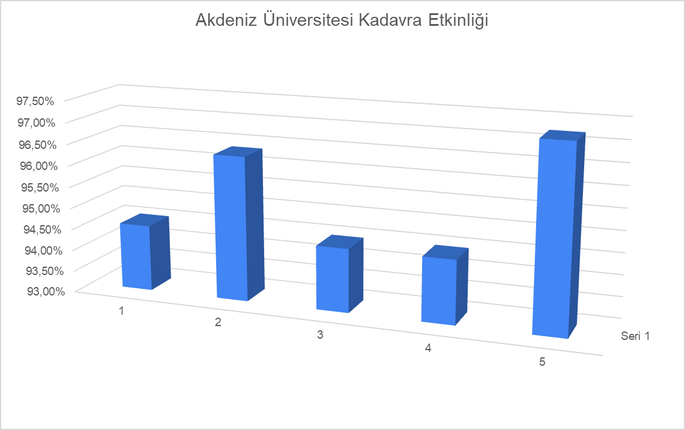
PAYDAŞ GERİBİLDİRİMLERİ
(ANKET ANALİZLERİ)
Oryantasyon memnuniyet
oranı %95.11
SORULAR
Etkinlik yeri uygundu. / The location of the event was convenient. | Etkinlik içeriği başarılı idi. / The content of the event was adequate. | Etkinlik saati uygundu. / The time of the event was convenient. | Etkinlikten memnun kaldım. / I am satisfied with the event. | Bu tür etkinliklere her zaman katılmayı isterim. / I would like to participate in these kinds of events in the future.

Slide 16
PAYDAŞ GERİBİLDİRİMLERİ
(ANKET ANALİZLERİ)
1- 2021-2022 Güz Ders Memnuniyet Oranı
DERSİN KODU | ANKET SONUCU
EBE 101 | 90.45
EBE 103 | 92.08
EBE 105 | 92.08
EBE 107 | 90.97
EBE 109 | 87.92
EBE 111 | 93.33
EBE 115 | 91.67

Slide 17
PAYDAŞ GERİBİLDİRİMLERİ
(ANKET ANALİZLERİ)
2- 2021-2022 Güz Akademisyen Memnuniyet Oranı
DERSİN KODU | ANKET SONUCU
EBE 101 | 91.14
EBE 103 | 91.73
EBE 105 | 92.08
EBE 107 | 92.06
EBE 109 | 88.33
EBE 111 | 93.33
EBE 115 | 91.72

Slide 18
DÜZELTİCİ-ÖNLEYİCİ FAALİYETLER
Bulgu (DF) Tanımı :….
Termin Tarihi : ….
Yapılan Geçici Faaliyet :….
Yapılan Kalıcı Faaliyet :…..
Bulgu (DF) Tanımı :….
Termin Tarihi : ….
Yapılan Geçici Faaliyet :….
Yapılan Kalıcı Faaliyet :…..

Slide 19
İÇ DENETİM SONUCUNA DAYALI ÖZ DEĞERLENDİRME ve GÖRÜŞLERİNİZ
Bütün kalite süreçleri bölüm çalışanları tarafından gözden geçirilecek.
Kalite süreçleri ile ilgili bilgi kazanmak açısından faydalı oldu.

Slide 20
FARKLI ve İYİ UYGULAMA ÖRNEKLERİ
EĞİTİM-ÖĞRETİM ALANINDA***
Müfredat oluşturulurken, diğer üniversitelerin ebelik bölümlerindeki akademisyenlerin görüşleri alındı.
Eğitim- öğretim motivasyonunu yükseltmek amacıyla öğrencilerin Anatomi dersi kapsamında Akdeniz Üniversitesi Anatomi Laboratuvarına bilimsel etkinlik düzenlendi.
Ebelik Felsefesi ve Temel Kavramlar dersi kapsamında öğrencilerin araştırma becerileri kazanabilmeleri için araştırma ve sunum yapmaları sağlandı.
Eğitim öğretim alanında farklı iyi uygulama örnekleri planlanmaya devam etmektedir.

Slide 21
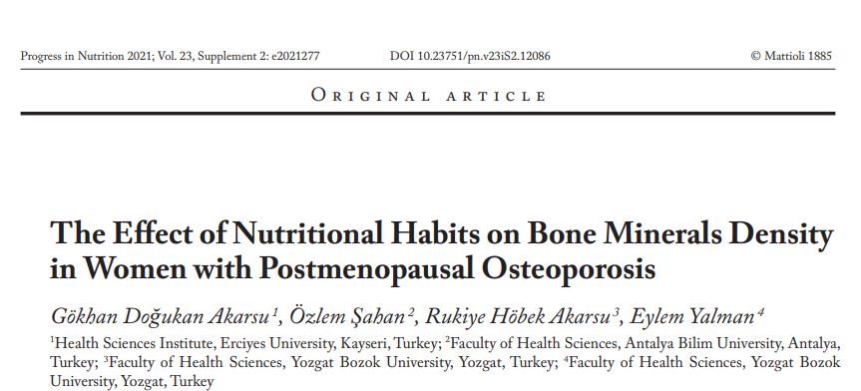
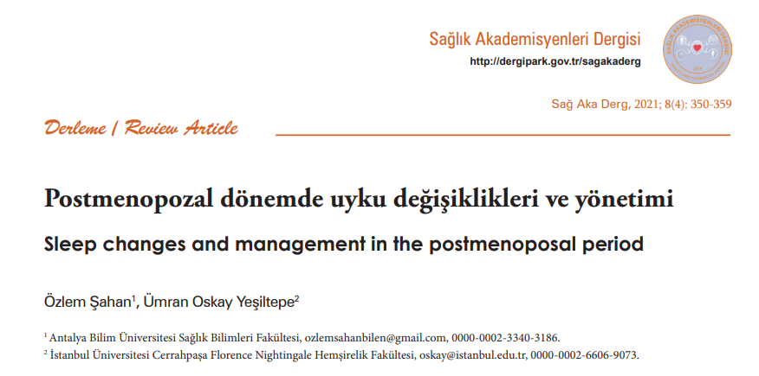
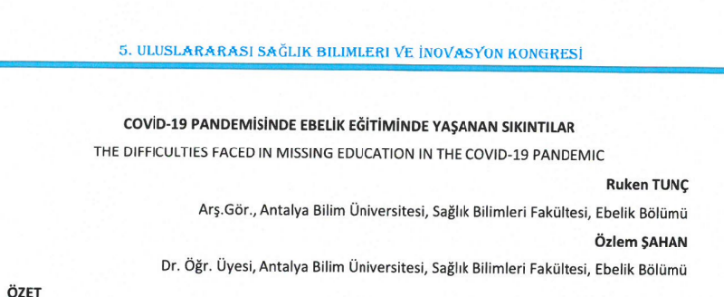
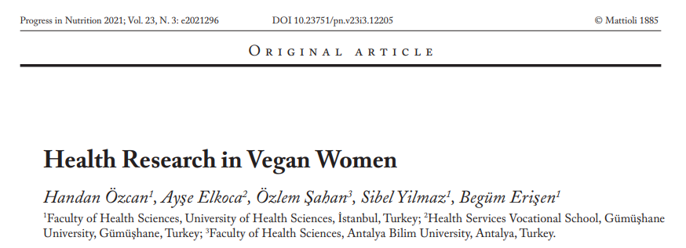
FARKLI VE İYİ UYGULAMA ÖRNEKLERİ
ARAŞTIRMA-GELİŞTİRME ALANINDA***
2021-2022 Eğitim- Öğretim Döneminde 3 adet SCI, 1 adet derleme, 2 adet bildiri yayımlandı.
Yayınlanması beklenen çalışmalar bulunmaktadır.

Slide 22
FARKLI VE İYİ UYGULAMA ÖRNEKLERİ
GİRİŞİMCİLİK ALANINDA***
Müfredatımıza Girişimcilik dersi eklenmiştir.
Anadolu hastanesi başhemşiresi ile görüşülmüştür.
Öğrencilerin gebelik okulunda aktif yer alması sağlanacaktır.

Slide 23
FARKLI VE İYİ UYGULAMA ÖRNEKLERİ
TOPLUMSAL KATKI ALANINDA
Belediyeler ile iş birliği sağlanıp, öğrencilerinde sürece dahil edilerek toplum yararına eğitimlerin düzenlenmesi ve toplumsal sorumluluk projeleri üzerinde çalışılmaktadır.

Slide 24
FARKLI VE İYİ UYGULAMA ÖRNEKLERİ
KURUMSALLAŞMA ALANINDA
Bölümümüz kurumsal kayıtları için L dosyasında arşiv oluşturuldu.

Slide 25
SÜREKLİ İYİLEŞTİRME ÖNERİLERİ
Bölümdeki akademik kadro sayısının artırılması.
Lisanüstü eğitimin başlaması.
Erasmus, çift anadal-yandal çalışmaları.
Dış paydaşlarla üniversitenin ve bölümün tanınırlığı için yeni eğitim ve projelerin düzenlenmesi.

